Slide 1


ESCUELA SUPERIOR
POLITECNICA DEL LITORAL
FACULTAD DE ECONOMIA Y NEGOCIOS
“Producción y comercialización de pan de harina de papa en la ciudad de Guayaquil”
Tesis de Grado
PRESENTADO POR:
Andrea Teresa Córdova Haro
Javier Alejandro Luna Rodríguez
Angélica María Ronquillo Alarcón

Slide 2

INTRODUCCION

Slide 3
ANTECEDENTES
El trigo es la principal materia prima para la elaboración del pan que comúnmente se consume, pero la producción en Ecuador de este insumo es insuficiente y no cubre la demanda de las molineras.
Los factores que influyen:
Carencia de variedades de semillas para cultivar el cereal en el país.
Masiva importación del producto(Importado 14% ,Nacional 11% de proteínas)
Falta de cuatro estaciones

Slide 4
MATERIA PRIMA: HARINA DE PAPA
Este tubérculo es de vital importancia en la alimentación diaria, pues constituye una económica fuente de energía. Es rica en carbohidratos y proporciona energía inmediatamente.
Es fuente de vitamina C, protovitaminas, complejo B (B1, B2, B3),rico en potasio bajo en sodio, hierro, fosforo y manganeso. Además provee alrededor del 20% de féculas, en forma de almidón y fibra dietética; y proporciona hasta el 80% de las necesidades proteicas infantiles.

Slide 5
BENEFICIOS DE LA HARINA DE PAPA
Contribuye a prevenir la anemia y propicia la adopción de prácticas adecuadas en seguridad alimentaria en niñas, niños, padres y madres, coadyuvando a mantener un estado nutricional adecuado.
Aporte nutricional que brinda la energía y nutrientes necesarios para el mejor desenvolvimiento de los niños y niñas en el proceso de aprendizaje.
El contenido de poseer vitaminas C, B1, B2, B6 es súper energético para la salud.

Slide 6
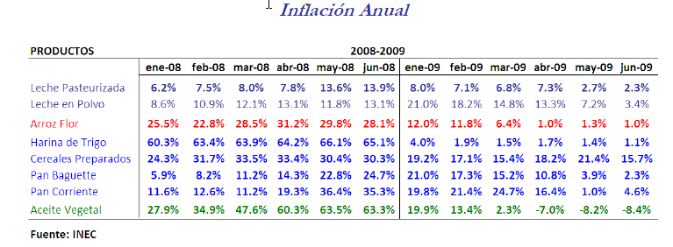

Slide 7
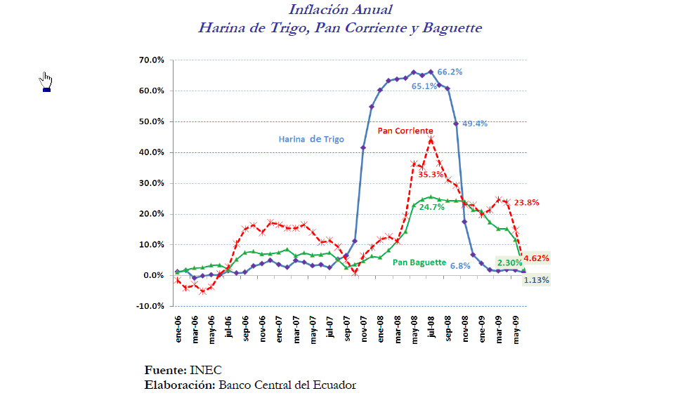

Slide 8
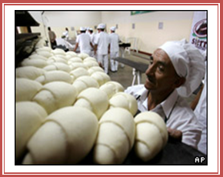
OBJETIVO GENERAL
Elaborar pan de harina de papa.

Slide 9
OBJETIVOS ESPECÍFICOS
Determinar el segmento de mercado y la potencial demanda a satisfacer.
Determinar los recursos necesarios para la implementación del proyecto.
Definir estrategias para el posicionamiento del producto en la mente de los consumidores.
Determinar la viabilidad económica de la ejecución del proyecto
Realizar un análisis de sensibilidad que nos permita visualizar las variables de riesgo que tenga el proyecto.

Slide 10
PROBLEMAS
Fidelidad de las personas hacia el pan elaborado con harina de trigo.
Constantes fluctuaciones en el precio de los demás insumos para la elaboración del pan tales como azúcar, manteca, levadura.
Adquisición de la harina de papa ya que no existen suficientes proveedores de esta harina en el país.
OPORTUNIDADES
Aprovechamiento de la producción nacional de papa en todo el año.
Producto con más propiedades nutritivas y a bajo costo, ofreciéndoles una mejor alternativa a los consumidores.

Slide 11
ESTUDIO ORGANIZACIONAL
    MISION
Producir y comercializar en la ciudad de Guayaquil pan elaborado con harina de papa con el fin de brindarles a los consumidores un producto nuevo, nutritivo y a un menor costo
    VISION
Ser la primera empresa productora y comercializadora del pan de harina de papa en el Ecuador.

Slide 12
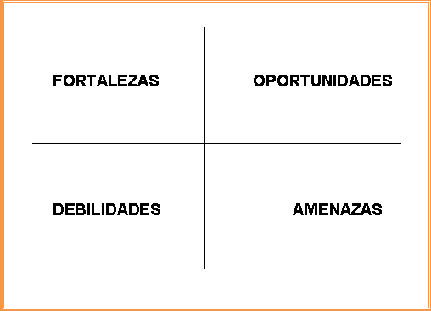
  FODA

Slide 13
  ESTUDIO DE MERCADO
    DEFINICIÓN DE LA POBLACIÓN OBJETIVO
El segmento del mercado al que se dirige el proyecto posee las siguientes características:
Población de capacidad socioeconómica baja.
Consumidores de Pan
Sexo y Edad indistintos
De acuerdo al VI Censo de Población y V de Vivienda, realizado el 25 de noviembre del 2001 por el INEC, la población de la Ciudad de Guayaquil era de 1.985.379 habitantes. La tasa anual media de crecimiento poblacional es de 2,40% promedio anual. Su población estimada en el 2010 es de 2.286.772 habitantes en su área urbana.
http://www.inec.gov.ec/web/guest/institucion/regionales/dir_reg_lit

Slide 14
DETERMINACIÓN DEL TAMAÑO DE LA MUESTRA
Las características de la población se estima a través de una muestra representativa; nuestra población es de 2.286.772 habitantes, es decir que es infinita, aplicaremos el método de muestreo no probabilístico por conveniencia que nos permite realizar un análisis descriptivo proporcionándonos estadísticas útiles para estimar la posible aceptación del producto.
Los resultados esperados al emplear este método es que ofrezca un punto de vista general acerca de las preferencias de los consumidores.

Slide 15
Antes de determinar el número de encuestas se realizó una prueba piloto para determinar el éxito y fracaso del proyecto, esta encuesta fue realizada a 30 personas.
Se trabajará con un nivel de confianza del 90% para poder obtener resultados viables y cuantificables, por lo tanto el error en la muestra es del 10% (1- 0,90).
Se estima que un 50% de los encuestados aceptara el producto, dado que se toma como referencia a la factibilidad de un éxito y un fracaso.
n= ((Z^2)*p*q)/e^2
n=(1.65(^2)*0.5*0.5)/ 0.01
n= 69 personas

Slide 16
INTERPRETACION Y ANALISIS DE LAS VARIABLES
Las encuestas fueron realizadas en puntos estratégicos de la ciudad de Guayaquil, tales como:
Norte: Mall del Sol
Centro: Alrededores de la U. de Guayaquil, Calles Céntricas.
Sur: Mall del Sur

Slide 17
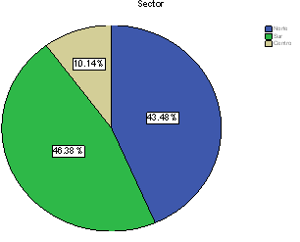
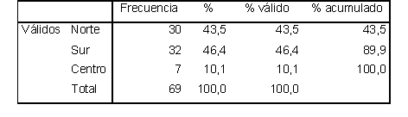
Sector Donde Vive

Slide 18
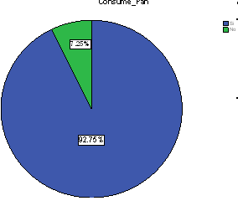
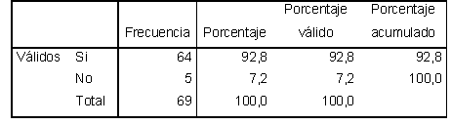
¿Acostumbra a Consumir pan?

Slide 19
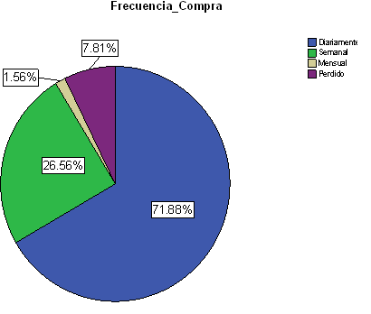
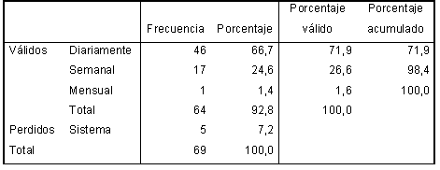
Frecuencia de Compra de pan

Slide 20
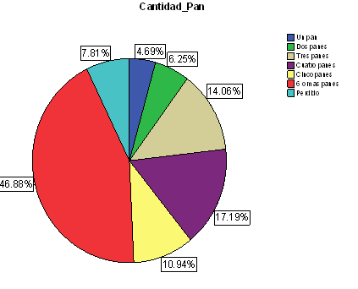
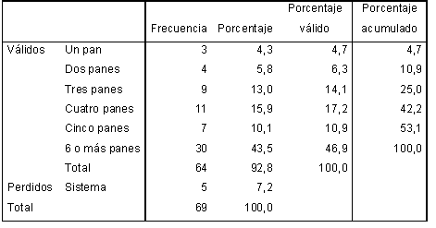
Cantidad de Pan que Compra Según la Frecuencia

Slide 21
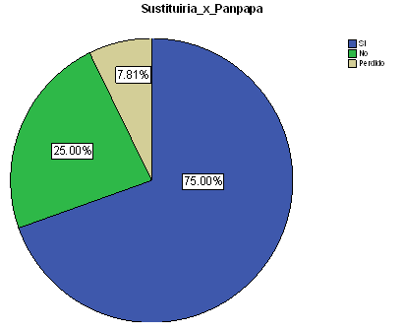
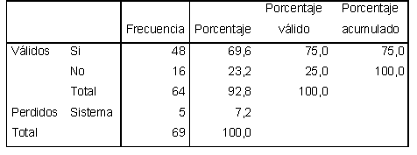
¿Sustituiría el Pan de Trigo por el Pan de Harina de Papa?

Slide 22
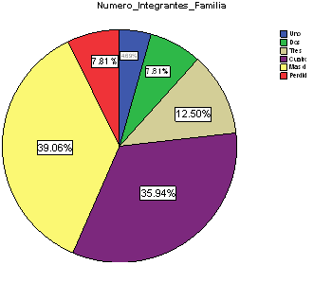
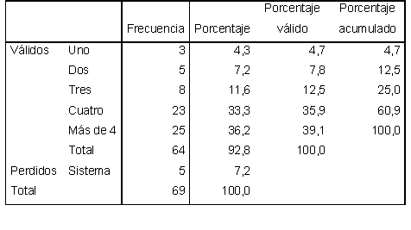
Número de Integrantes en su Familia

Slide 23
    CONCLUSIONES
Con la encuesta realizada y su posterior análisis, se puede concluir que el proyecto tendría una aceptación en el mercado, ya que el 92.75% de los encuestados son consumidores de pan, de estos el 71.88% adquieren diariamente el pan en panaderías y un 46,90% consumen más de 6 panes diarios.
Finalmente, se cuenta con que el 75% de los consumidores de pan de harina de trigo, estarían dispuestos a sustituir su consumo por el pan elaborado con harina de papa, para lo cual estarían dispuestos a cancelar entre $0.07 y $0.10 por unidad y encontrar información del mismo a través de volantes.

Slide 24
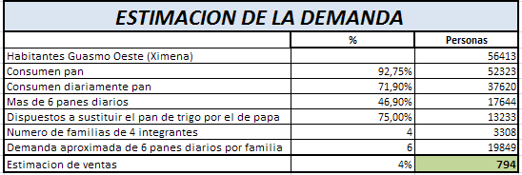
ESTIMACION DE LA DEMANDA

Slide 25
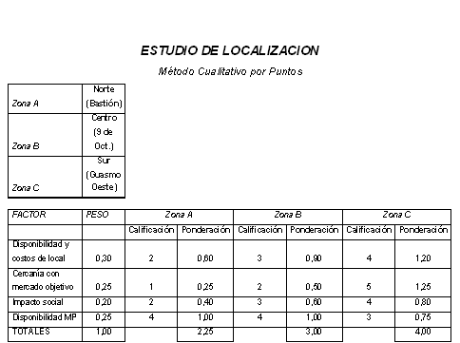
ESTUDIO DE LOCALIZACION

Slide 26
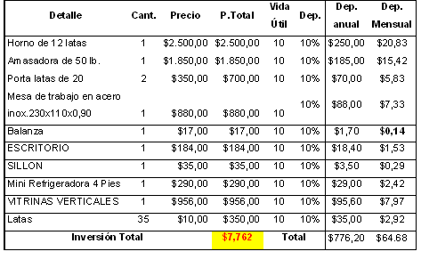
  ESTUDIO TÉCNICO

Slide 27
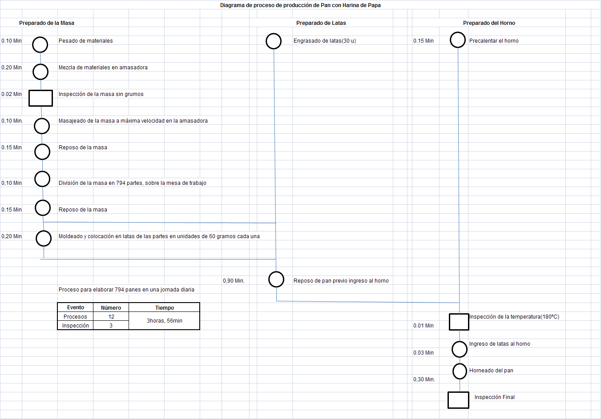
DIAGRAMA DE PROCESO

Slide 28

ESTUDIO Y EVALUACIÓN FINANCIERA

Slide 29
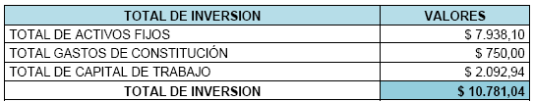

INVERSIONES

Slide 30
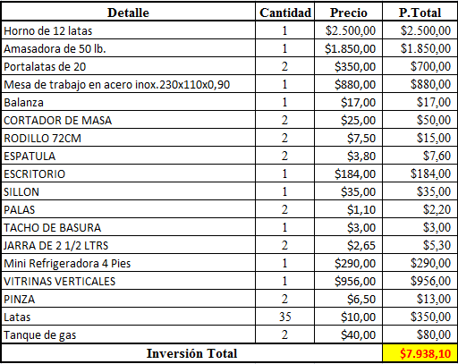
INVERSIÓN EN ACTIVOS FIJOS

Slide 31
CAPITAL DE TRABAJO: DEFICIT MAXIMO ACUMULADO
Supuestos:
Total de Venta Año 1: $28.583,10
Venta Total de los tres primeros meses (15%): $4.287,47
Venta Total de los nueve próximos meses(85%): $24.295,64

Slide 32
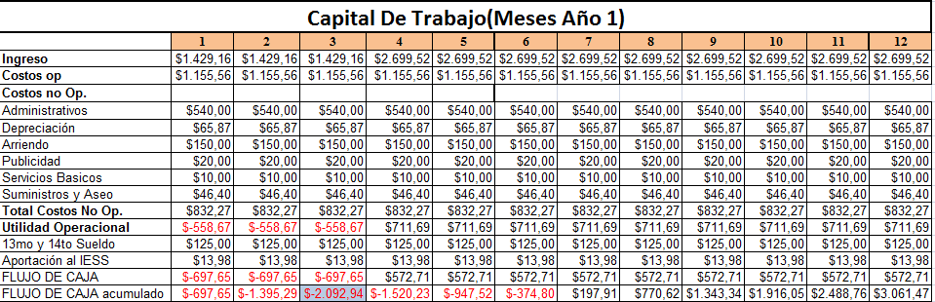
CAPITAL DE TRABAJO: DEFICIT MAXIMO ACUMULADO

Slide 33
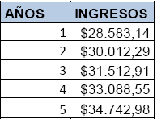
INGRESOS

Slide 34
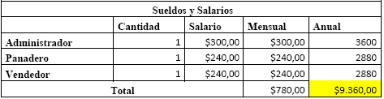

REQUERIMIENTO DE PERSONAL

Slide 35
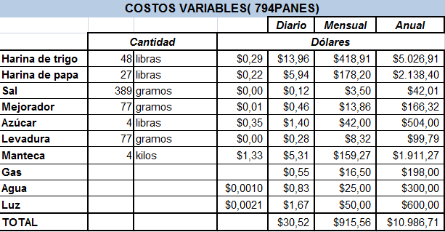

COSTOS VARIABLES

Slide 36

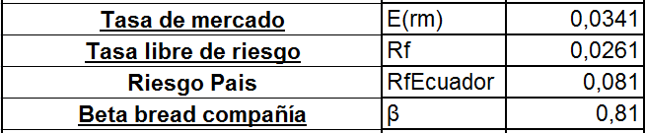

TASA DE DESCUENTO TMAR
Modelo CAPM
FUENTES:
Riesgo País: http://www.bce.fin.ec/resumen_ticker.php?ticker_value=riesgo_pais
Rf: http://www.treas.gov/offices/domestic-finance/debt-management/interest-rate/yield.shtml
Beta: http://finance.yahoo.com/q/ks?s=PNRA

Slide 37
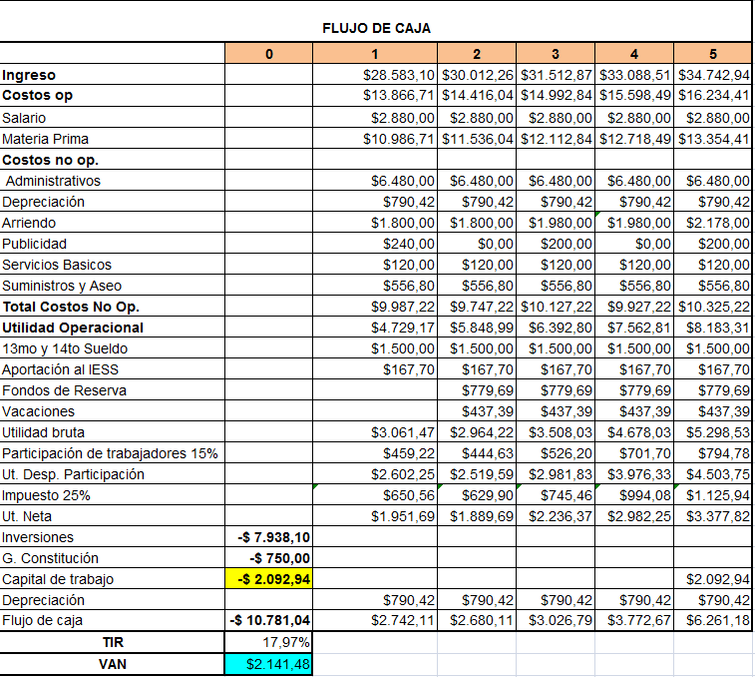
FLUJO DE CAJA

Slide 38
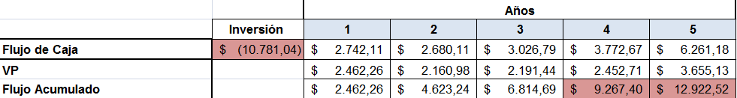
PERIODO DE RECUPERACION:
PAY BACK

Slide 39
PUNTO DE EQUILIBRIO
Q* =229.901 PANES

Slide 40
ANALISIS DE SENSIBILIDAD UNI-VARIABLE

Slide 41
Variación de Ventas VS. TIR y VAN

Slide 42
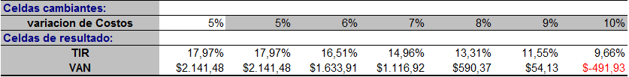
Variación de Costos VS. TIR y VAN

Slide 43
Variación en el Precio
VS. TIR y VAN

Slide 44
CONCLUSIONES
y RECOMENDACIONES

Slide 45
CONCLUSIONES
Para lograr con las expectativas de rentabilidad proyectadas a los 5 años, se debe:
Producir por lo menos 794 panes diarios.
Establecer un precio mínimo de venta de $0.10.
Incrementar hasta un máximo de 8% los costos.

Slide 46
RECOMENDACIONES
Expandirse en el mercado
Realizar incrementos de ventas mínimo en 4%.

